Slide 1
Generația România 100
OBIECTIVE:
Formarea unei comunităţi
Comunicarea permanentă
Realizarea unor activităţi comune
Propunerea unor proiecte
Susţinerea unor transformări în bine în lumea în care trăim

Slide 2
Descrierea proiectului
În 2018 se vor împlini 100 de ani de la Marea Unire. Noua generaţie trebuie să-şi contureze un nou proiect. Acesta ar putea fi găsirea locului tuturor românilor în Uniunea Europeană sau atingerea unei stabilităţi economice şi a unei prosperităţi rămase permanent mai mult un deziderat.
În anul 2018, elevii din clasa de a V-a de acum, vor termina clasa a VIII-a. Este o coincidenţă frumoasă că o etapă esenţială din destinul României se încheie odată cu o etapă importantă din parcursul unei şcoli şi din viaţa unor copii. Sunt perioade de acumulări care trebuie să-şi arate roadele după 2018.
Elevii care sunt acum în clasa a V-a pot reprezenta Generaţia «România 100».
Ei sunt cei care vor deveni liceeni, studenţi şi oameni mari într-o lume schimbată. Această lume trebuie să fie cea pe care şi-o doresc şi de aceea trebuie să o construiască pe baze noi şi este important să-şi facă auzită vocea.

Slide 3
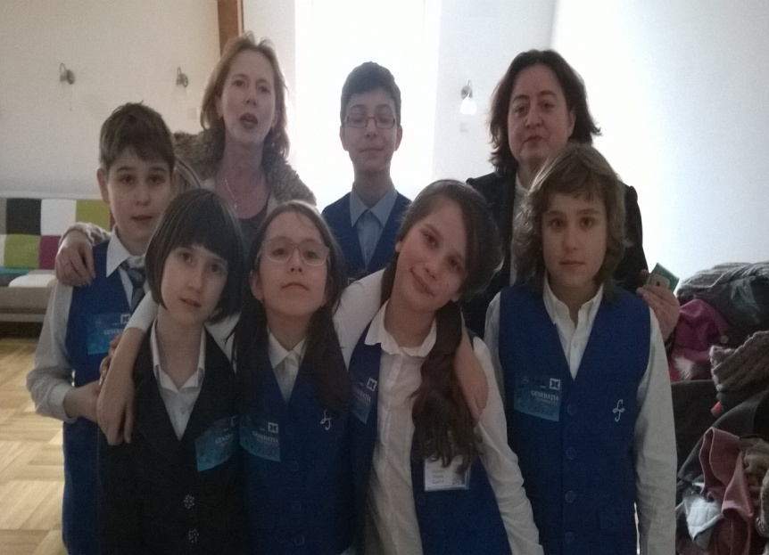
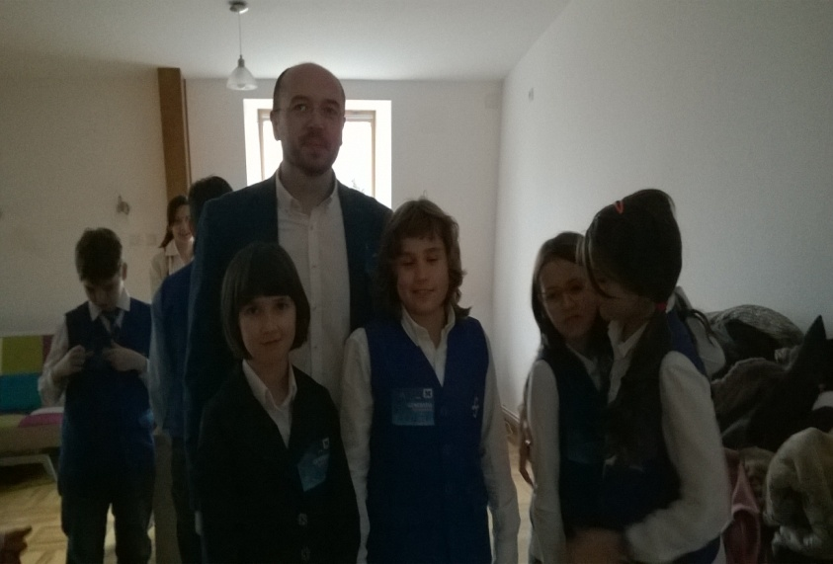
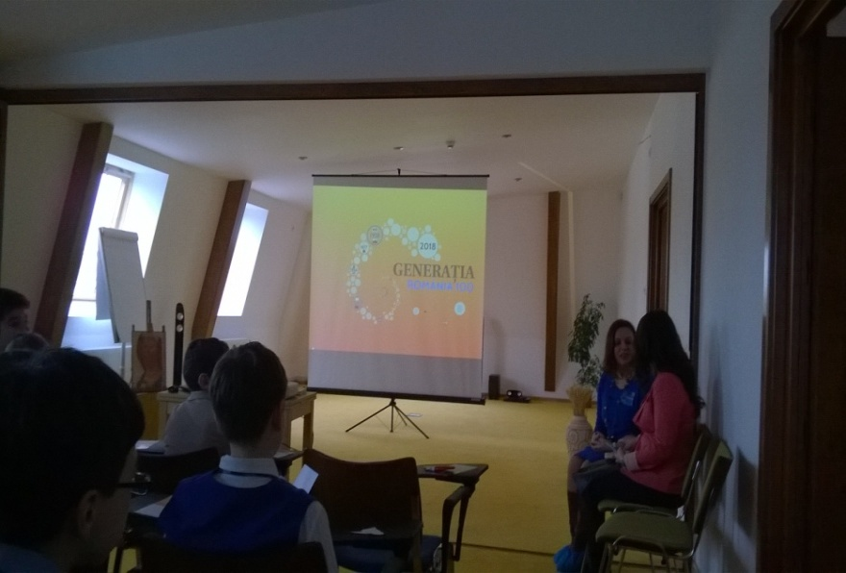
Generația România 100

Slide 4
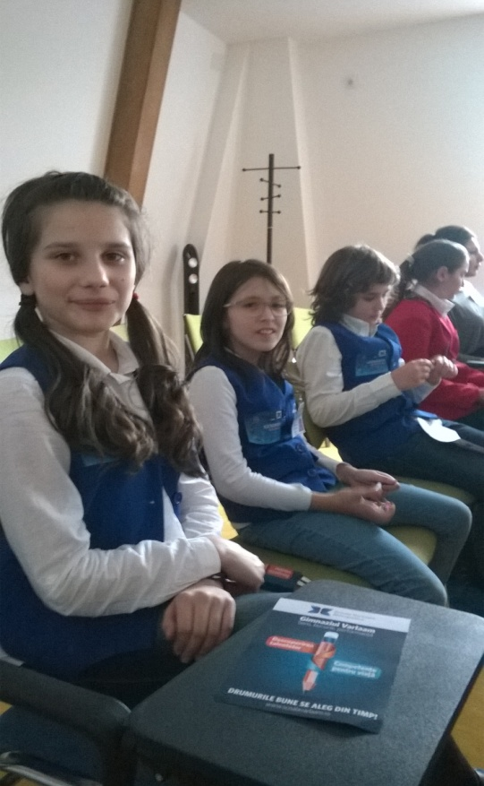
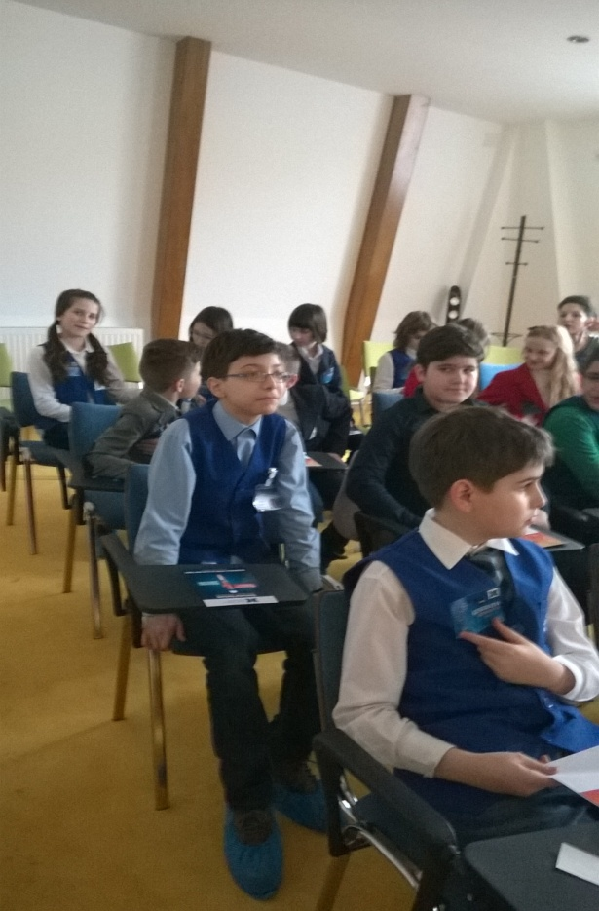
Generația România 100

Slide 5
Generația România100 - Parteneri
ŞCOLI PARTICIPANTE ÎN PROIECT:
Şcoala Varlaam, Iaşi- şcoala coordonatoare
Liceul Pedagogic „Vasile Lupu”, Iaşi
Liceul Teoretic de Informatică „Grigore Moisil”, Iaşi
Colegiul „Emil Racoviţă”, Iaşi
Coordonator proiect - prof. Adrian Timofti

Slide 6
ECHIPA NOASTRĂ
Ambasadorii proiectului - elevii clasei a V-a A:
Costache Radu
Gîrleanu Daniela
Ilegitim Sabin
Isache Bogdan
Romanescu Adia
Coordonator proiect/liceu - prof. MARIA RADOS
Prima întâlnire din proiect a avut loc pe data de 26 ianuarie 2015 la Şcoala Mitropolit Varlaam.

Slide 7
Focus grup
27 ianuarie 2015
Loc de desfăşurare: Cabinetul Cercului de Istorie „Privire în Trecut”
Activităţi propuse :
Crearea unei platforme de colaborare şi comunicare pentru toţi participanţii la proiect
Realizarea Filmului „Generaţia România 100 pas cu pas”
Posterul proiectului
Fluturaşi de promovare
Realizarea unei adrese de e-mail a proiectului: Info_Generaţia_100@yahoo.com

Slide 8
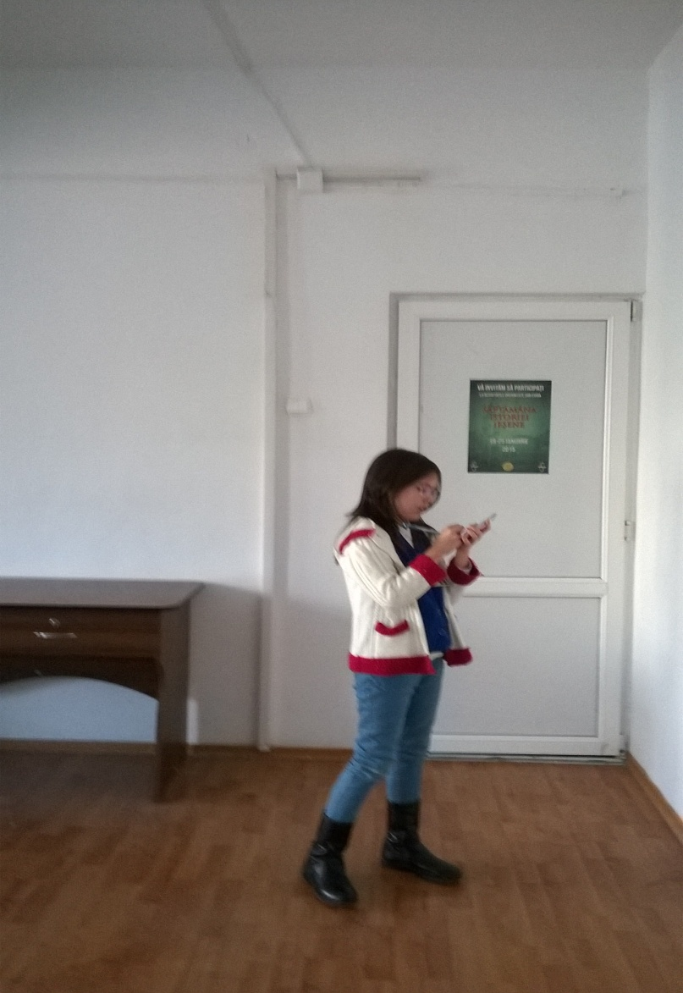
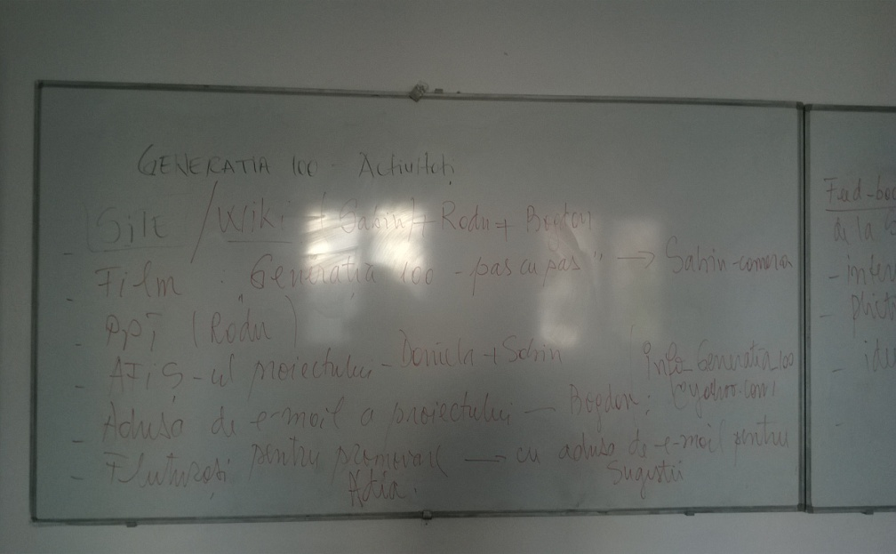
Focus grup

Slide 9
Temele proiectului – întrebări la care să răspundem:
1. Care este lumea pe care ne-o dorim ?
2. Ce putem face pentru a construi lumea pe care ne-o dorim ?
3. Cum putem transforma România într-o Românie mai bună ?
Mai multe informații despre proiectul Generația România 100:
http://tinyurl.com/lucruribune
http://tinyurl.com/propuneriGR100

